Slide 1
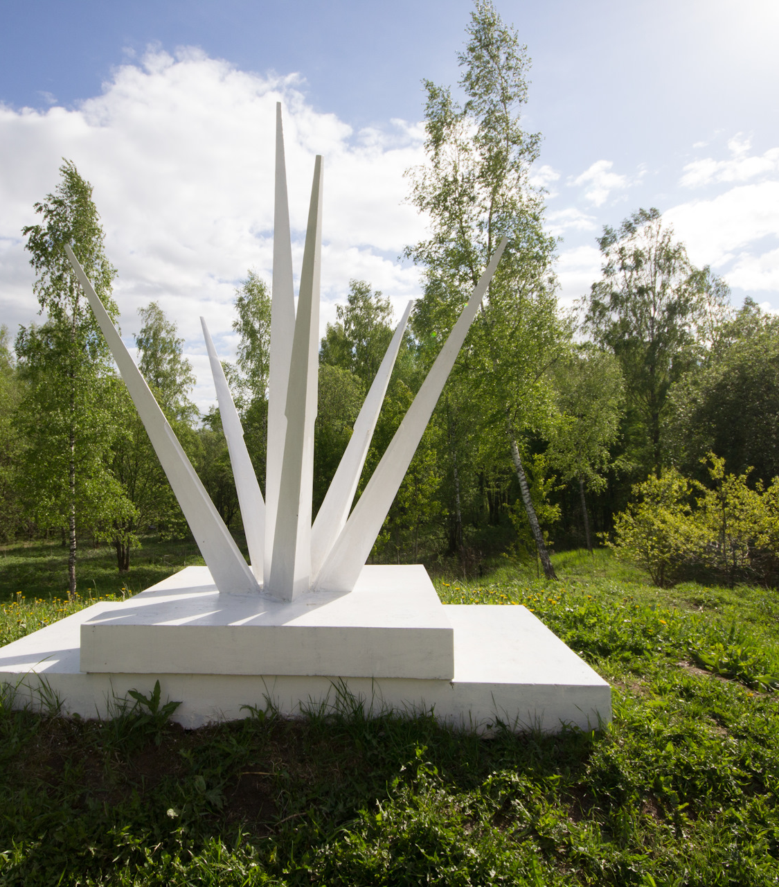
Дедушка в ВОВ 1941 - 1945
859 группа, Экономическая безопасность
Большаков Е.Н.
2019 г.

Slide 2
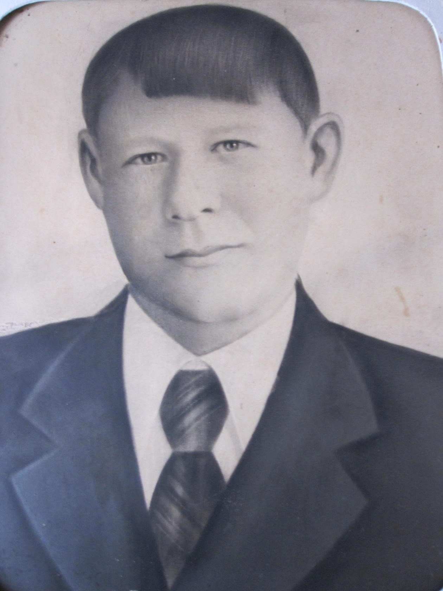
Большаков Иван Дмитриевич
Родился в 1921 году в деревне Васильевское Середского (текущего Фурмановского) района Ивановской области. Учился и работал там же. Был призван в 1941 году. То есть на момент призыва ему было 20 лет. Не женат, детей не имел. После начальной подготовки зимой 1942 года был направлен в город Бий, зачислен в списки 116 СД.

Slide 3
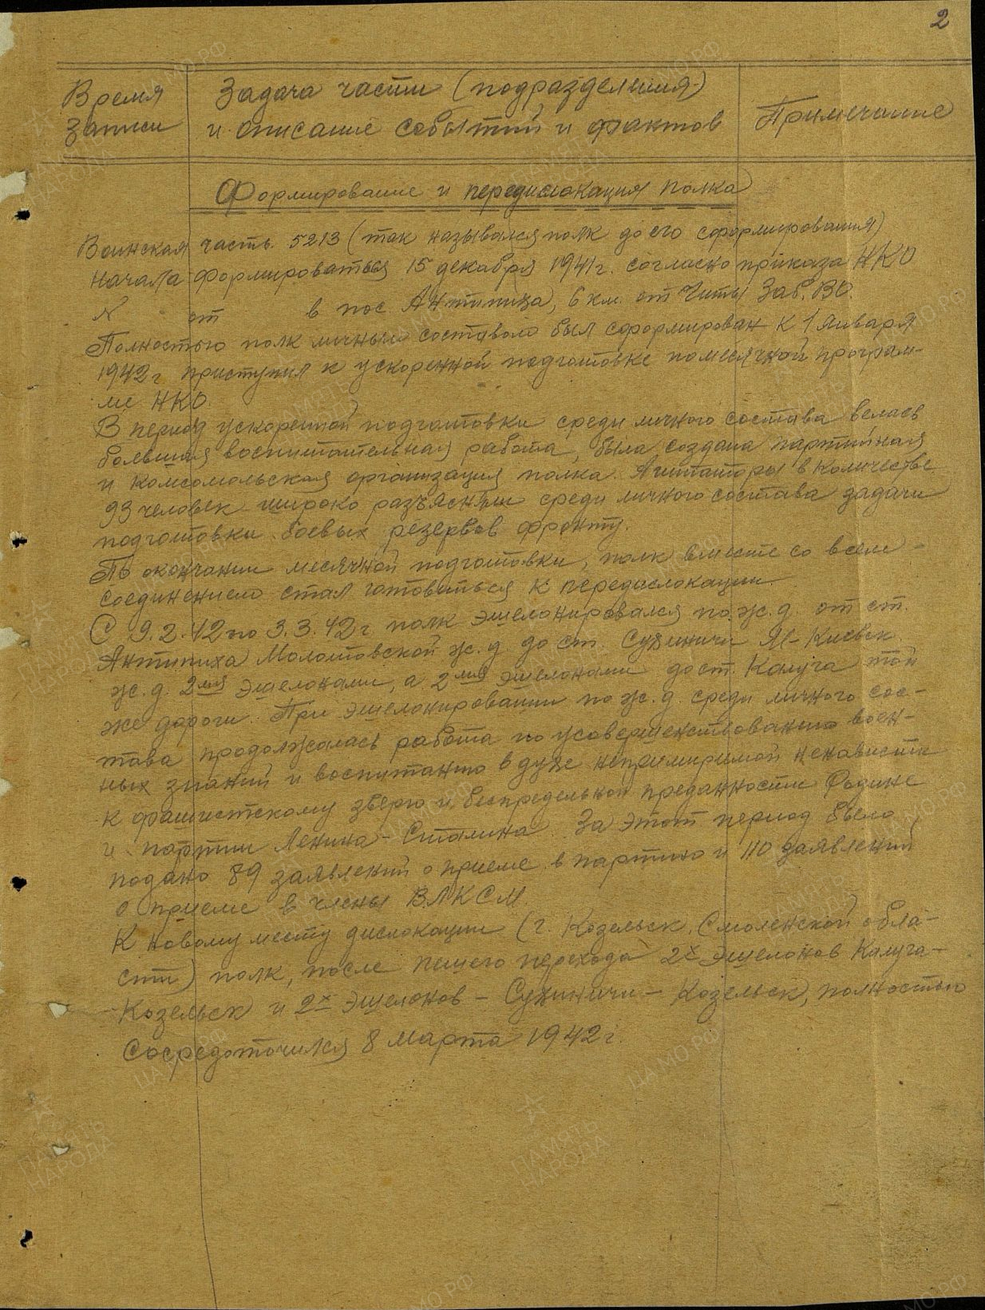
О 116 стрелковой дивизии
В документах сообщается, что в/ч 5213 начала формироваться 15 декабря 1941 года в посёлке Антипиха в 6 км от Читы, полное формирование было произведено 01 января 1942 года. После формирования личный состав был отправлен на месячное ускоренное обучение. Со 02 февраля по 03 марта 1942 года личный состав эшелонировался по ж/д от станции Антипиха до станции Козельск согласно документам проводилась дополнительная политическая и воспитательная работа, было принято 89 заявлений о вступлении в партию и 110 заявлений о приёме в ВЛКСМ. Два эшелона дивизии полностью прибыли к месту дислокации 08 марта 1942 года.

Slide 4
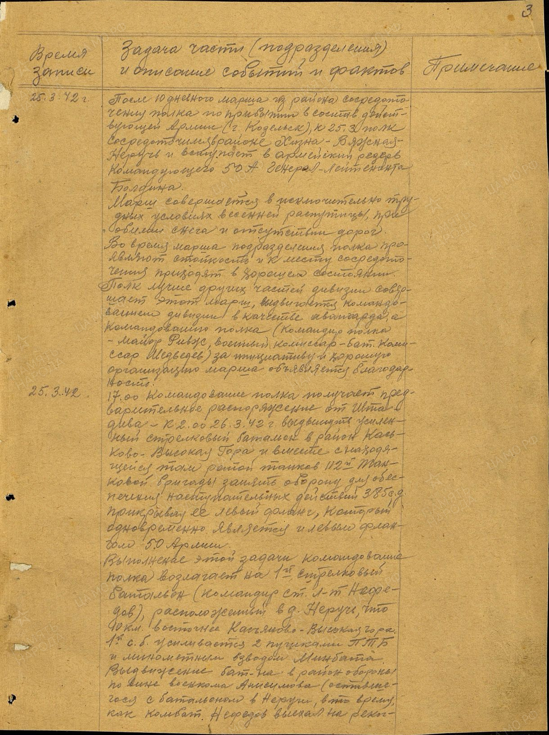
Зачисление в состав 50-ой армии
116 СД была зачислена в состав 50-ой армии 25 марта 1942 года после пешего перехода из Козельска. В документах сообщается, что марш совершается в исключительных условиях весенней распутицы. Не смотря на крайне тяжёлый условия, дивизия прибывает в хорошем расположении духа и командиры получают благодарность.
О действиях 50-ой армии
В декабре 1941 года в ходе контрнаступления под Москвой войска 50-й армии отбросили противника от Тулы, освободили Калугу и в январе 1942 года вышли к Варшавскому шоссе. В итоге многодневных боев советские войска натолкнулись здесь на глубоко эшелонированную оборону врага. Развернулись тяжелые бои, продолжавшиеся до марта 1943 года. Участки Варшавского шоссе по несколько раз переходили из рук в руки. Около года длились кровопролитные сражения у одного из мощных узлов сопротивления гитлеровцев – Фомино-I – Фомино-II с укрепленными высотами 269,8 и "Зайцева Гора».

Slide 5
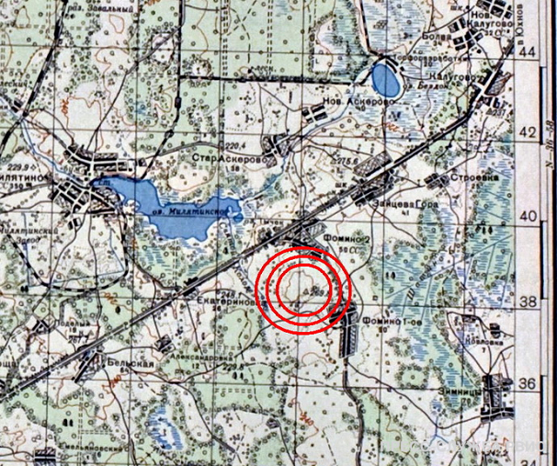
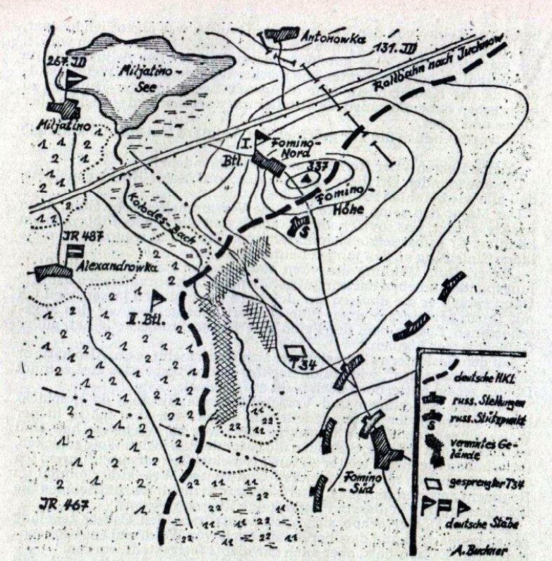
«Зайцева гора»
В январе 1942 года войска 50-й и 10-й армии, выбив немцев из Калуги, продвинулись на северо-запад и подошли в районе Зайцевой горы к Варшавскому шоссе. Занять эту гору, отмеченную на картах как высота 269.8, для советского командования означало взять под контроль большую территорию и перерезать вражеские коммуникации, соединяющие немецкий тыл с группировкой войск, расположенной в районе Юхновско-Белевского выступа, то есть ближе всего к Москве, а также соединиться с 33-Армией и десантниками, отрезанными под Вязьмой. Гитлеровцы тоже понимали стратегическую ценность высоты и всячески ее укрепили и усилили отборными частями, переброшенными из Европы. Начальник штаба немецкой армии генерал Блюментрит писал в своих мемуарах: «Если бы русские, наступая с юга, сумели захватить нашу единственную жизненную артерию, то с 4-й полевой армией было бы покончено».

Slide 6
Боевые действия в р-не Зайцевой горы начались войсками 50 Армии с 26 марта 1942г и шли почти не прерывно до 28 апреля 43 года.
В этих боях за Варшавское шоссе принимали участи следующие части 58, 69, 116, 146,173, 239, 290, 298, 336, 385 стрелковые дивизии 11, 108, 112 тбр. Потери составили от 50 до 70% личного состава. Убито, раненено и пропало без вести около 60 тыс человек . Это только за месяц боёв, дальше оборона и Подкоп под высоту 269,8 - результат практически никакой. Высоту взяли в марте 1943г, когда немцы начали свою операцию Буйвол, по сокращению фронта от Ржева. Оставляли усиленные заслоны, они планово отошли на заведомо подготовленный рубеж.
Местность, где велись бои, переходила под контроль наших и немцев по несколько раз. При отступлении не хоронили, а документы и списки сжигали, могли вообще не вестись. Времена были тяжелые. Солдат других частей приписывали к частям выполнявшие важные задания только в усном приказе. Много случаев, когда хоронили бойцов через некоторое время после боев ни кто не смотрел на их принадлежность, а приписывали к части которая участвовала в этой операции в этом районе.
По плану генерала И.В. Болдина части и соединения 50 й армии уже в феврале 1942 г. должны были своим правым флангом сковать противника, а левым флангом (413 я, 290 я, 173 я, 366 я стрелковые дивизии, 2 я и 32 я танковые бригады) нанести главный удар в районе Адамовки, чтобы затем во взаимодействии с частями 4 го воздушно-десантного корпуса, действующего в тылу врага, наступать севернее Варшавского шоссе в тыл юхновской
группировки врага.

Slide 7
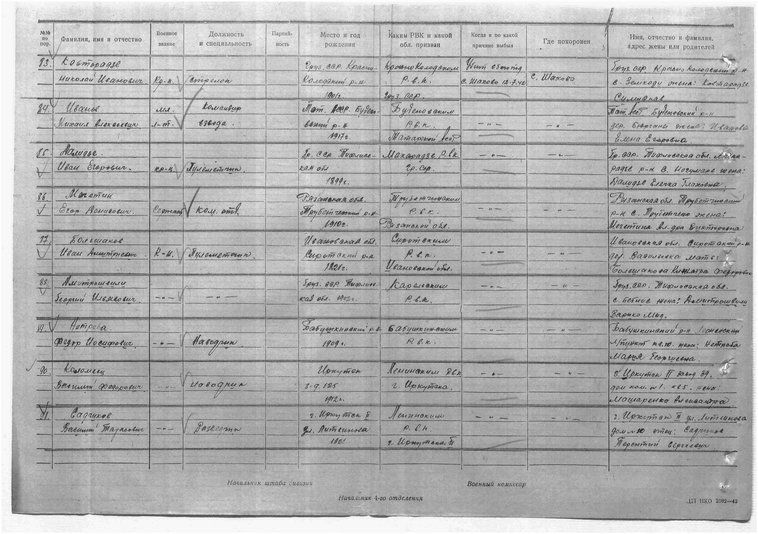

Slide 8
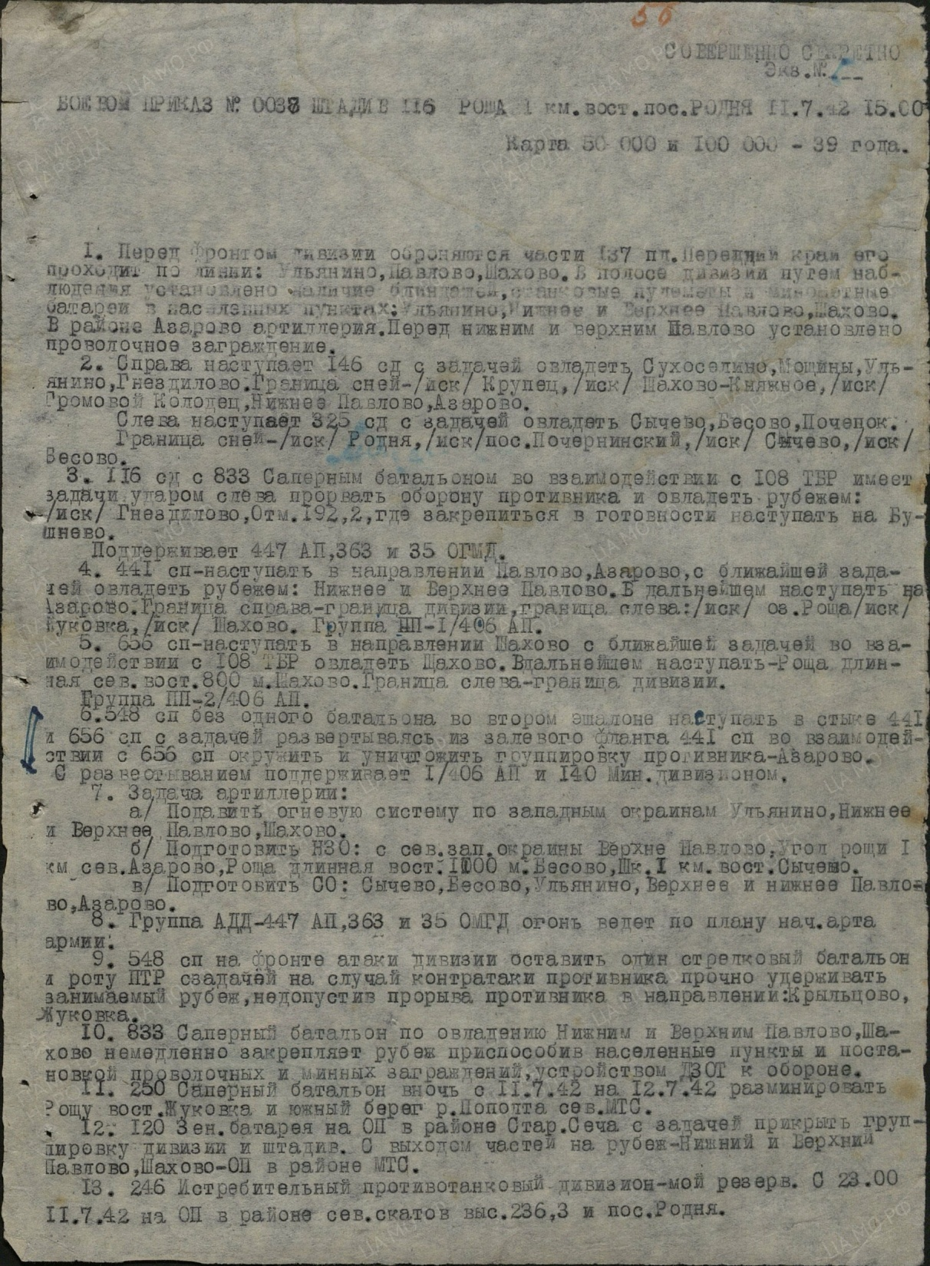
Приказ по 116 СД от 11 июля 1942 г.
По этому приказу 656 СП необходимо было овладеть деревней Шахово. В основном это было тактические бои, успех в которых позволял бы подойти к взятию стратегической высоты «Горы смертников»

Slide 9
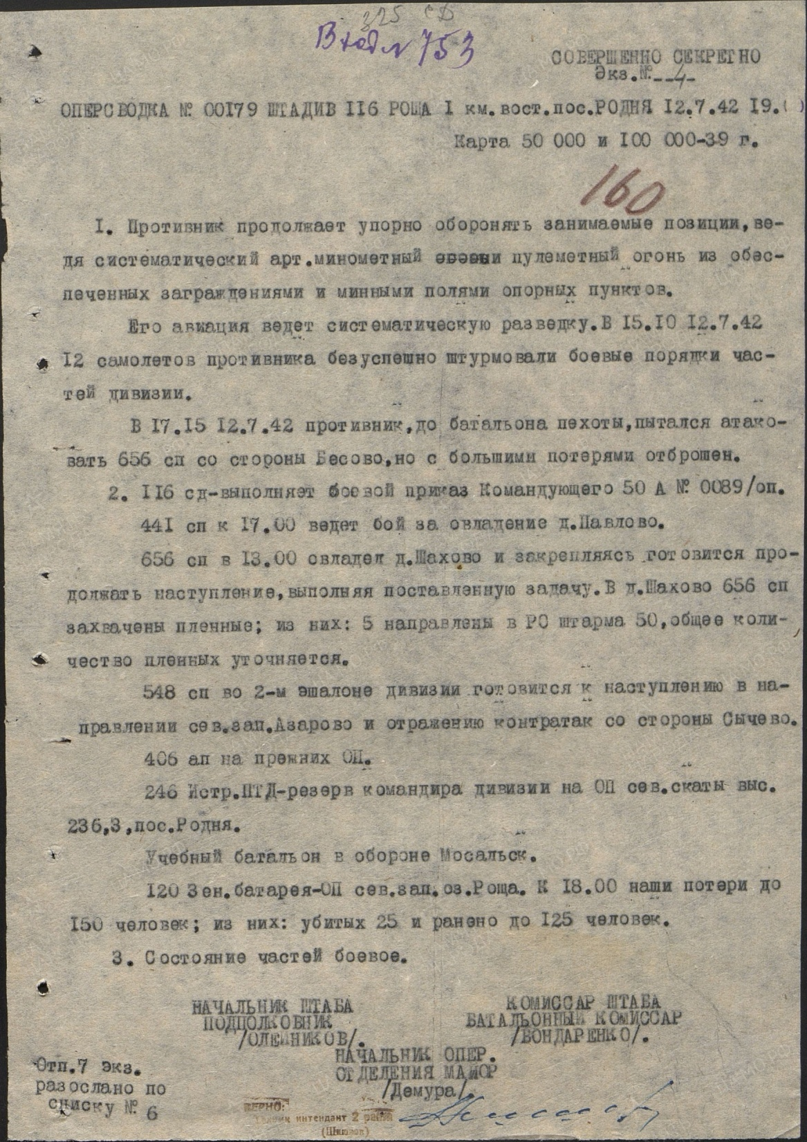
Оперативная сводка 116 СД от 12 июля 1942 г.
В сводке сообщается о том, что деревня Шахово взята к 13:00 часам. Были взяты пленные и техника, что может говорить о том, что операция по взятию деревни была продумана и проведена грамотно.
К 18:00 часам сообщается о потерях в размере 150 человек, из них 25 убитых и 125 раненных.

Slide 10
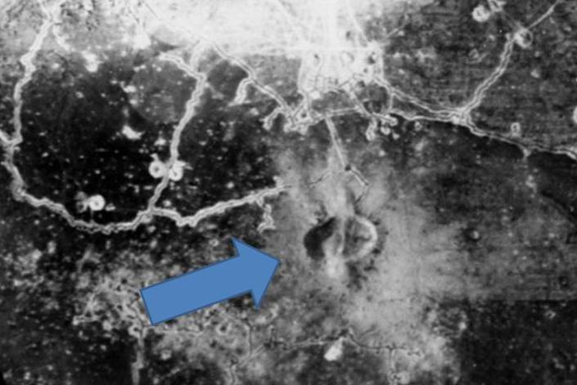
Дополнительно:
1. 116 дивизия, в которой воевали забайкальцы, вступила в бой в составе 50-й армии 25 марта. Если к исходу дня 16 апреля его 656 стрелковый полк насчитывал 1786 активных штыков, то к 23 апреля осталось всего 35 человек… Жесточайшие бои за высоту 269,8 метра шли почти год. Взять немецкий плацдарм «в лоб» было невозможно. И тогда под Зайцеву гору был сделан подкоп длиной 106 метров. 25 тонн взрывчатки 4 октября 1942 года подняли гору на воздух. После взрыва образовалась воронка диаметром 90 и глубиной 20 метров. Высоту взяли с помощью авиации и танков, но фашисты вновь овладели ею к новому 1943 году.
2. Вражеские войска оставили «Зайцеву гору» только при проведении операции «Буйвол», которая подразумевала сокращение линии фронта с 500-а до 200-от километров и освободившиеся части перебрасывались под Курск.
3. По оценкам критиков генерал Болдин в своих мемуарах пишет о многих периодах войны достаточно подробно. Но упоминает бои за «Зайцеву гору» в нескольких абзацах.

Slide 11
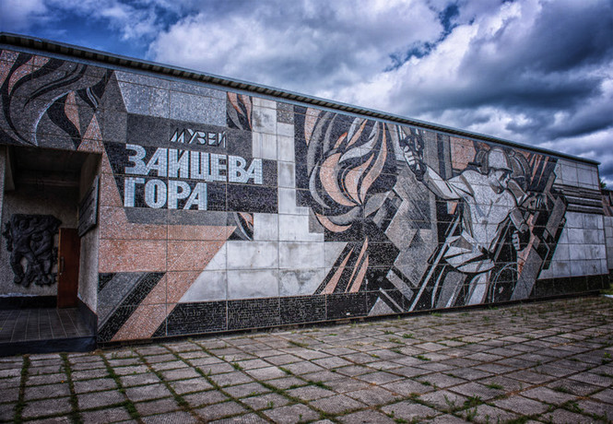
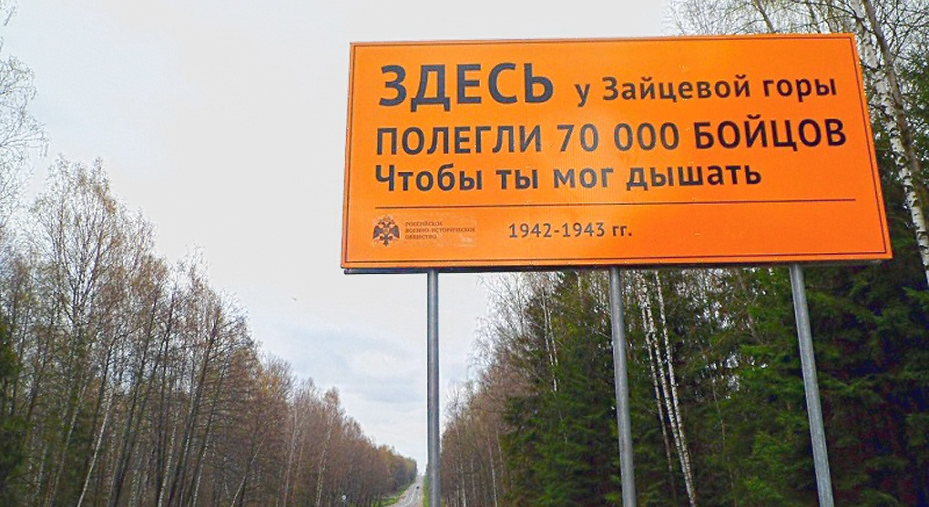
Дополнительно:
4. Памяти событий на «Горе смертников» 09 мая 1972 года был открыт музей.
Ссылка на сайт музея http://kokm.ru/ru/branches/zayceva_gora/
5. По разным оценкам в событиях на «Зайцевой горе» погибло около 100.000 человек, это убитые и пропавшие без вести. По официальной версии число погибших достигает 70.000 человек.

